Slide 1
Evaluation permanente au cours des ODR
… vers un consensus sur les fondements de base de l’évaluation demandée aux communes
Groupe de travail 2 co-organisé par
Cécile BRULARD et Chantal VANDOORNE
19 novembre 2020

Slide 2
Objectifs d’aujourd’hui
1 : Valider l’adhésion du groupe aux finalités formulées - clarifier
2 : Définir des questions évaluatives et des critères s’y rattachant
 …selon vos propres intérêts
3 : Poser et s’interroger sur ce qu’implique la réponse à ces questions évaluatives sur le processus méthodologique

Slide 3
1. Quatre finalités données à l’évaluation
= réponses à « pourquoi on évalue? »
→ L’évaluation a pour but de :
Motiver et entretenir la participation locale (donner du sens aux actions)
Réadapter au besoin le processus de construction et de mise en œuvre d’une ODR
Porter un jugement sur les résultats engrangés par les projets
Capitaliser et partager les résultats obtenus (visée formative de l’évaluation)

Slide 4
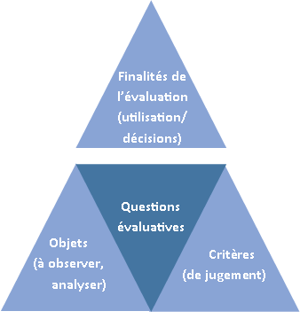
Rencontre 1
Des finalités aux critères en passant par les questions évaluatives….
Une question de précision
Rencontre 2

Slide 5
2. Questions évaluatives & critères
Plus on précise les QE, plus on se rapproche des critères
Motiver et entretenir la participation locale
Quelle est l’ampleur et l’évolution de la participation tout au long de l’ODR?
Les citoyens/participants de la CLDR continuent-ils à avoir un intérêt et à donner du sens à l’ODR tout au long de son processus?
La CLDR est-elle reconnue comme un lieu d’écoute et d’échange par les membres de la CLDR tout au long du processus?
Le programme a-t-il été réalisé dans le bon sens : réalisations sur base de participation citoyenne ?

Slide 6
2. Questions évaluatives & critères
Réadapter au besoin le processus de construction et de mise en œuvre d’une ODR

Slide 7
Vue globale et positionnement des textes de référence
 | Décret – Art. 2 § 2 (évaluation permanente)
 | Décret – Art. 2 § 2 (couplage PCDR/A21)
 | Décret – Art. 13 § 1 (évaluation de l’ODR précédente)
 | Décret – Art. 13 § 4 (indicateurs de réalisation et de résultats des projets)
 | Arrêté – Art. 8 § 1 (indicateurs de réalisation et d’impact pour chaque projet)
 | Arrêté – Art. 7 (la stratégie reprend pour chaque objectif des modalités d’évaluation)
Niveau décisionnel :
Régional et/ou local
Programme/stratégie
Processus d’exécution = conditions de mise en œuvre
Projets/actions
Atteinte des objectifs, = réalisations, résultats
Processus d’exécution = conditions de mise en œuvre
Court terme
Court terme
Moyen, long terme (impacts)
Moyen/long terme (impacts)
Atteinte des objectifs, = réalisations, résultats
Objet :
Dimensions observées :

Slide 8
2. Questions évaluatives & critères
Réadapter au besoin le processus de construction et de mise en œuvre d’une ODR
Pour quelles raisons les communes ne lancent-elles par une ODR ?
Pourquoi les communes s’impliquent-elles dans une ODR ?
Les élus locaux comprennent-ils les enjeux de la participation locale ?
Comment s’organise la gouvernance au sein de la CLDR, permet-elle un renforcement du lien entre politiques et citoyens ?
Quel a été le rôle des élus locaux dans la réussite de l’implémentation des ODR ?
Quelle est la cohérence des outils régionaux déployés au niveau communal ?

Slide 9
2. Questions évaluatives & critères
Porter un jugement sur les résultats engrangés par les projets mis en œuvre

Slide 10
Constats posés (CAPRU, 2018-2019)
Niveau décisionnel :
Régional et/ou local
Programme/stratégie
Processus d’exécution = conditions de mise en œuvre
Projets/actions
Atteinte des objectifs, = réalisations, résultats
Processus d’exécution = conditions de mise en œuvre
Court terme
Court terme
Moyen, long terme (impacts)
Moyen/long terme (impacts)
Atteinte des objectifs, = réalisations, résultats
Les indicateurs de réalisations et de résultats demandés pour chaque projet donnent aux acteurs locaux la sensation de devoir atteindre un niveau de performance par projet
Objet :
Dans l’optique de rendre participative l’évaluation, les acteurs craignent que l’approche par projet engendre des conflits entre les défenseurs de projets distincts.
Dimensions observées :
Dans l’optique de rendre participative l’évaluation, ce volet semble plus complexe à mettre en œuvre

Slide 11
2. Questions évaluatives & critères
Porter un jugement sur les résultats engrangés par les projets mis en œuvre
Comment le PCDR a-t-il amélioré le bien-être de la population ?
Quel est le point de vue/le ressenti des citoyens vis-à-vis de l’ODR menée dans leur commune ?
Quels sont les réalisations, résultats et impacts de l’ODR en matière de développement rural local ?
Comment les PCDR répondent-ils aux objectifs régionaux ?
Quels sont les coûts engrangés ? L’ODR a-t-elle été efficiente (≠efficace) ? Quel est le rapport coût/bénéfice des projets?
Quels sont les commentaires des PP sur l’atteinte des indicateurs repris dans les fiches-projets ?

Slide 12
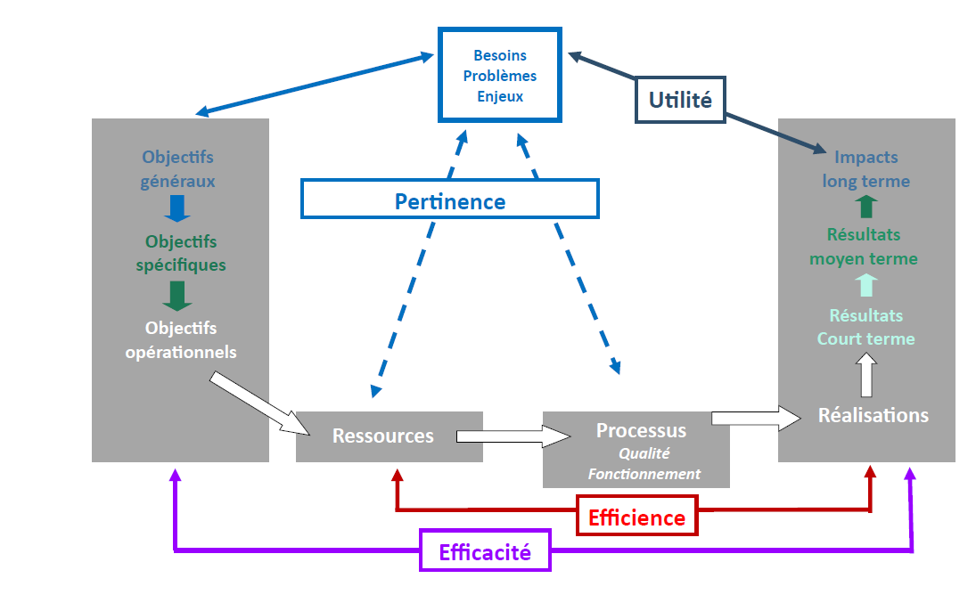

Slide 13
2. Questions évaluatives & critères
Capitaliser et partager les résultats
Pourquoi a-t-on obtenu tel(s) résultat(s)?
Des résultats obtenus (que ce soit en matière de participation, de résultats engrangés par une action/un projet spécifique) : qu’est-ce qui est lié au contexte local, qu’est-ce qui est transférable ?

Slide 14
Aspects méthodologiques ?
Motiver et entretenir la participation locale
Les acteurs locaux sont-ils prêts à formuler des QE?
La construction de l’évaluation se fait-elle avec la CLDR ou avec d’autres citoyens?
Capitaliser et partager les résultats
Qui assure la capitalisation ?
Qui assure le partage?
A qui sert ce partage, et comment l’organiser?
Réadapter au besoin le processus de construction et de mise en œuvre d’une ODR
L’observation de certains étapes du processus d’ODR est-elle a priorisée ?
Porter un jugement sur les résultats engrangés par les projets mis en œuvre
Quels sont les projets observés ?
Y-a-t-il une entente sur ce qu’est le DD au niveau local?

